Slide 1


Forenzika Android mobilnih uredjaja
UNIVERZITET U NIŠU
ELEKTRONSKI FAKULTET
Student: Profesor:
Katarina Maksimović 1599 Bratislav Predić

Slide 2
Uvod
Digitalna forenzika predstavlja ključan aspekt savremene istraživačke prakse, naročito u kontekstu mobilnih uređaja.
Forenzičke analize mobilnih uređaja, a posebno Android uređaja, imaju veliku važnost u istrazi kriminalnih dela i pružanju pravde.

Slide 3
Osnove Android operativnog sistema
Android operativni sistem je operativni sistem razvijen od strane kompanije Google.
Android operativni sistem je baziran na Linux kernelu, što pruža osnovni nivo stabilnosti I sigurnosti.
Slojevi arhiteture Android operativnog sistema:
Linux kernel
Android runtime (ART)
Java API framework
System libraries
Application framework
Applications

Slide 4
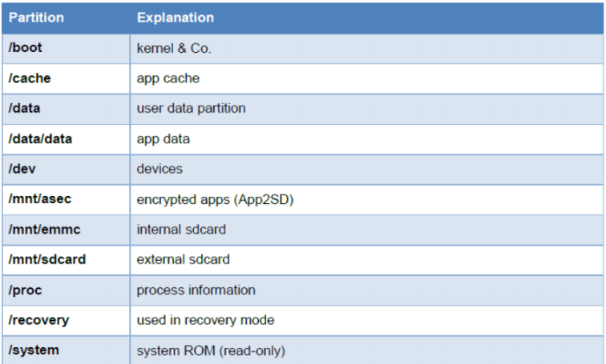
Struktura Android datotečnog sistema
Android datotečni sistem organizuje i čuva podatke na uređaju.
Osnovna struktura Android datotečnog sistema je bazirana na Linux datotečnom sistemu, obično Ext4.

Slide 5
Metodologija digitalne forenzike
Metodologija digitalne forenzike je sistematičan pristup istraživanju digitalnih uređaja, podataka i sistema radi prikupljanja, analize i interpretacije digitalnih dokaza.
Opis osnovnih principa i postupaka digitalne forenzike primenjenih na Android mobilne uređaje:
Zaštita integriteta podataka
Pristup samo sa dozvolama
Diskretnost i poverljivost
Dokumentacija i evidencija
Specijalizovani alati i tehnike

Slide 6
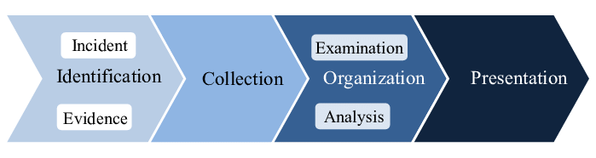
Opis forenzičkih koraka
Identifikacija
Sakupljanje
Analiza
Interpretacija

Slide 7
Alati i tehnike za forenzičku analizu Android uređaja
Cellebrite UFED
Oxygen Forensic Detective
Autopsy
XRY
ADB (Android Debug Bridge)

Slide 8
Analiza podataka i korisničkih informacija
Ekstrakcija podataka
Analiza baza podataka
Analiza fajlova sistema
Analiza mrežne aktivnosti
Analiza meta podataka

Slide 9
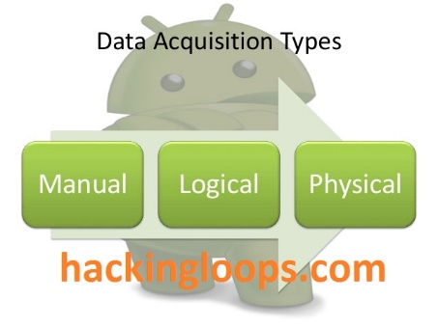

Ekstrakcija podataka
Ručna ekstrakcija
Fizička ekstrakcija
Logička ekstrakcija

Slide 10
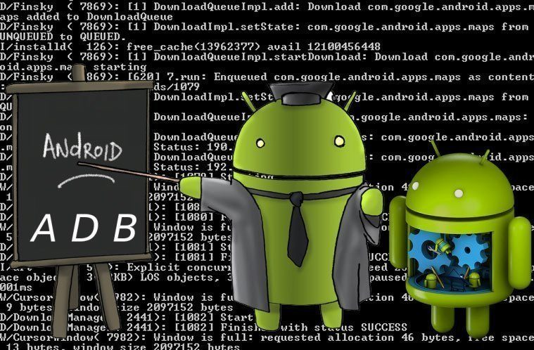
Android Debug Bridge (ADB)
ADB (Android Debug Bridge) je alat koji omogućava komunikaciju između
računara i Android uređaja putem USB veze ili bežične mreže.

Slide 11
Android Debug Bridge (ADB)
Kako pokrenuti ADB alat na računaru?
Instalacija Android SDK-a (Software Development Kit)
Podešavanje putanje (opciono)
Povezivanje Android uređaja sa računarom
Pokretanje ADB alata
Provera konekcije (opciono)

Slide 12
Android Debug Bridge (ADB)
Kako povezati ADB sa Android uređajem?
Povezivanje preko USB-a
Povezivanje preko bežične mreže

Slide 13
Android Debug Bridge (ADB)
Osnovne komande i operacije koje se mogu izvršiti pomoću ADB alata:
Povezivanje sa uređajem:
Komanda: adb devices
Opis: Ova komanda prikazuje listu svih Android uređaja koji su trenutno povezani sa računarom putem ADB-a. ADB mora biti pokrenut na računaru kako bi se ova komanda uspešno izvršila.
Prikaz informacija o uređaju:
Komanda: adb shell getprop
Opis: Ova komanda prikazuje osnovne informacije o uređaju kao što su model, serijski broj, verzija Android operativnog sistema i druge sistemski properti.

Slide 14
Android Debug Bridge (ADB)
Osnovne komande i operacije koje se mogu izvršiti pomoću ADB alata:
Instalacija aplikacija:
Komanda: adb install <putanja_do_aplikacije.apk>
Opis: Ova komanda instalira Android aplikaciju na povezani uređaj. "<putanja_do_aplikacije.apk>" treba zameniti stvarnom putanjom do APK datoteke koju želite da instalirate.
Pravljenje screenshot-a:
Komanda: adb exec-out screencap -p > screenshot.png
Ova komanda pravi screenshot trenutnog ekrana uređaja i čuva ga kao sliku pod nazivom "screenshot.png" u radnom direktorijumu na računaru.

Slide 15
Android Debug Bridge (ADB)
Osnovne komande i operacije koje se mogu izvršiti pomoću ADB alata:
Kopiranje datoteka između računara i uređaja:
Komanda: adb push <lokalna_datoteka> <udaljena_lokacija_na_uređaju>
Opis: Ova komanda kopira datoteku sa računara na određenu lokaciju na Android uređaju.
Prenošenje datoteka sa uređaja na računar:
Komanda: adb pull <udaljena_datoteka_na_uređaju> <lokalna_lokacija_na_računaru>
Opis: Ova komanda prenosi datoteku sa određene lokacije na Android uređaju na računar.

Slide 16
Android Debug Bridge (ADB)
Osnovne komande i operacije koje se mogu izvršiti pomoću ADB alata:
Pristup terminalu uređaja:
Komanda: adb shell
Opis: Ova komanda otvara interaktivnu komandnu liniju (shell) na povezanom Android uređaju, što omogućava izvršavanje različitih sistemskih komandi i skripti direktno na uređaju.
Eksport SMS poruka:
Komanda: adb shell content query --uri content://sms/
Ova komanda izlistava sve SMS poruke sa uređaja. Možete koristiti redirect operator > da biste preusmerili rezultate u datoteku ako želite da ih sačuvate: adb shell content query --uri content://sms/ > sms.txt

Slide 17
Android Debug Bridge (ADB)
Osnovne komande i operacije koje se mogu izvršiti pomoću ADB alata:
Eksport istorije poziva:
Komanda: adb shell content query --uri content://call_log/calls
Ova komanda izlistava istoriju poziva sa uređaja. Takođe, možete preusmeriti rezultate u datoteku: adb shell content query --uri content://call_log/calls > call_log.txt
Eksport kontakata:
Komanda: adb shell content query --uri content://contacts/phones
Ova komanda izlistava kontakte sa uređaja. Rezultate možete preusmeriti u datoteku: adb shell content query --uri content://contacts/phones > contacts.txt

Slide 18

Zaključak
Forenzika mobilnih uređaja, posebno Android platforme, postaje sve važnija kako tehnologija napreduje i kako se mobilni uređaji sve više koriste u svim aspektima života. Kroz ovaj rad, istražili smo osnove forenzičke analize Android uređaja, uključujući metode ekstrakcije podataka, analizu baza podataka, mrežne aktivnosti, meta podataka i druge relevantne tehnike. Takođe smo se upoznali sa alatima i tehnikama koji se koriste u ovom procesu

Slide 19
Hvala na pažnji!

Slide 20

Pitanja?

